Slide 1






Machine Learning com ferramentas Open Source
linkedin.com/in/andrade-junior
kaggle.com/andradejunior
twitter.com/_andrade_junior
github.com/andradejunior
t.me/andradejunior

Slide 2

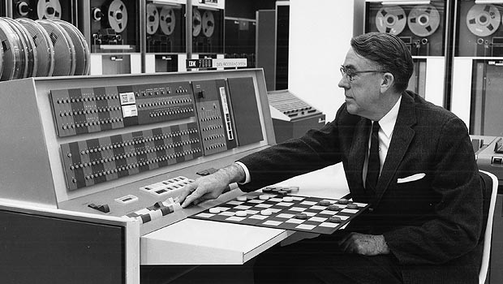
O que é Machine Learning?
Ciência(e arte) de programar computadores para que eles possam aprender a partir de dados.
"É o campo de estudo que dá aos computadores a habilidade de aprender sem serem explicitamente programados." - Arthur Samuel, 1959

Slide 3
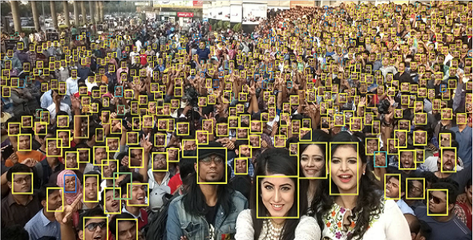
Exemplos e Aplicações
Reconhecimento de caracteres (OCR)
Reconhecimento de Imagens
Algoritmos de recomendação
Segmentação de clientes
Reconhecimento de voz
Detecção de fraudes
Diagnóstico Médico
Filtros de spam

Slide 4


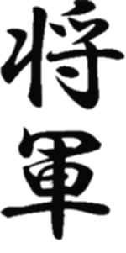


Bibliotecas Open Source
Tensorflow - Google Brain (Python, C++, Haskell, Java, Go, Rust)
Scikit-Learn (Python)
Shogun (C++)
Mllib – Apache Spark (Python, Java, Scala)
Weka (Java)

Slide 5
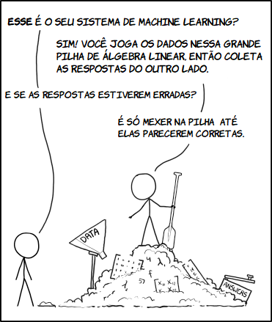
Pré-requisitos
Probabilidade e Estatística
Cálculo
Álgebra Linear
Programação

Slide 6
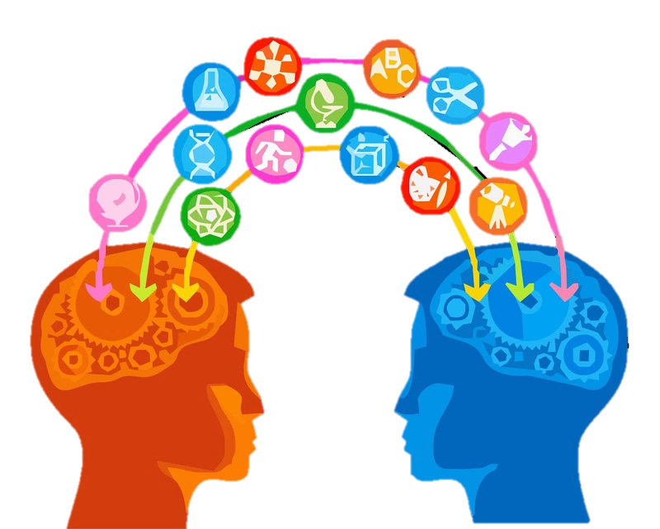
Tipos de sistemas de Machine Learning
Aprendizagem supervisionada
Aprendizagem não-supervisionada
Aprendizagem semi-supervisionada
Aprendizagem por reforço

Slide 7
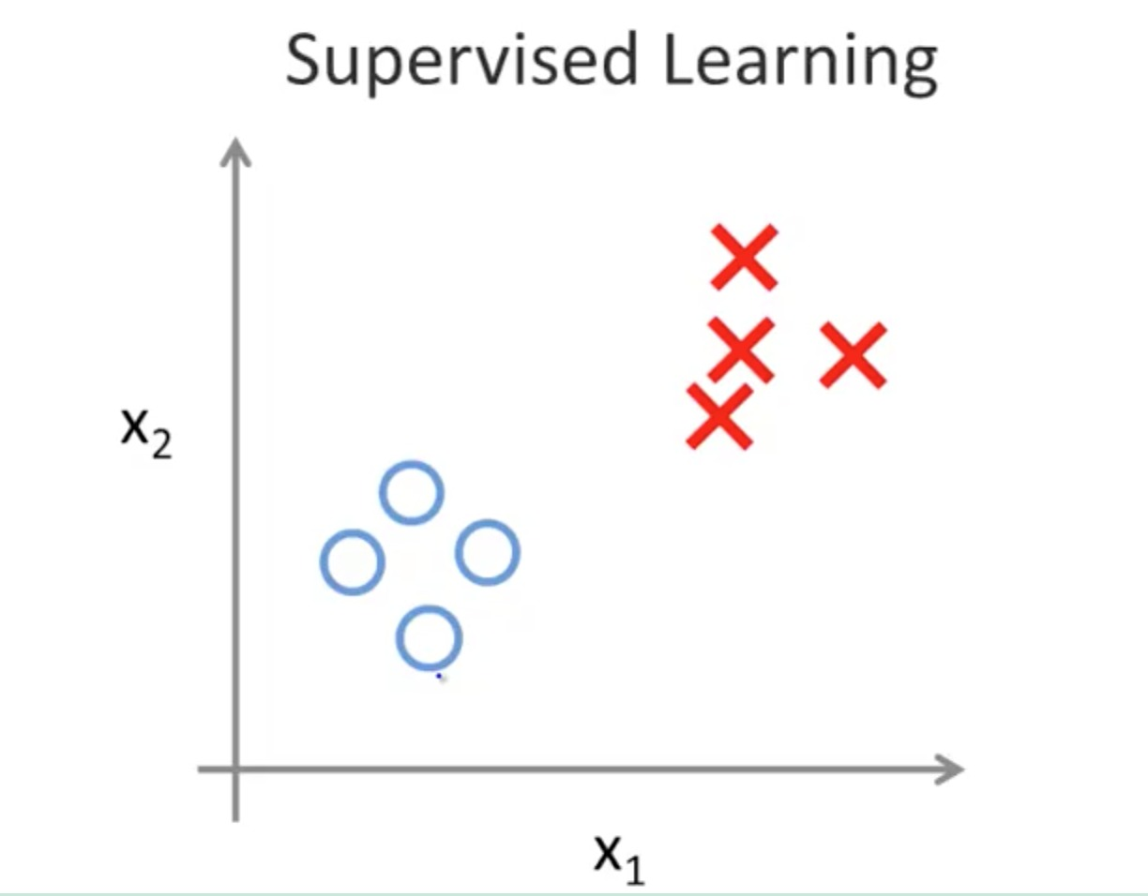
Aprendizagem supervisionada
Entradas e saídas desejadas (rótulos)
O objetivo é achar a relação entre as entradas e saídas.
Classificação.
Regressão.

Slide 8
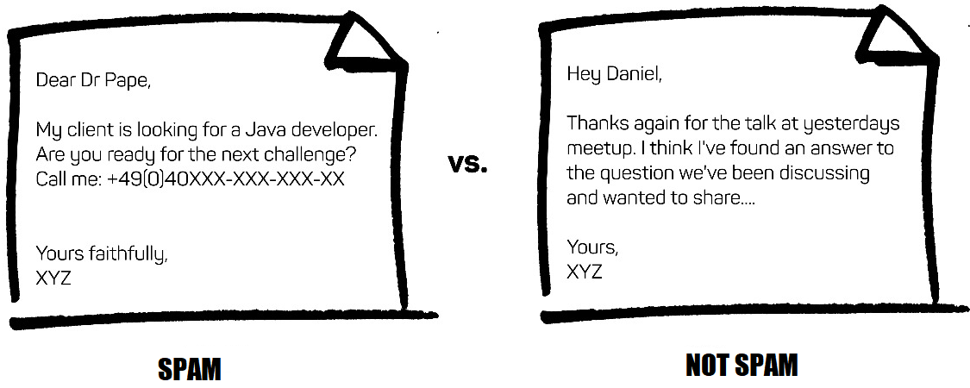
Aprendizagem supervisionada
Classificação
Aprender a categorizar objetos em categorias fixas.
Ex.: Filtro de spam (As classes são “spam” ou “não spam”)

Slide 9
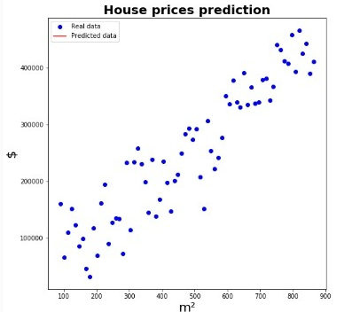
Aprendizagem supervisionada
Regressão
Aprender um valor real.
Ex.: Prever o valor de uma casa com base nas suas características.

Slide 10
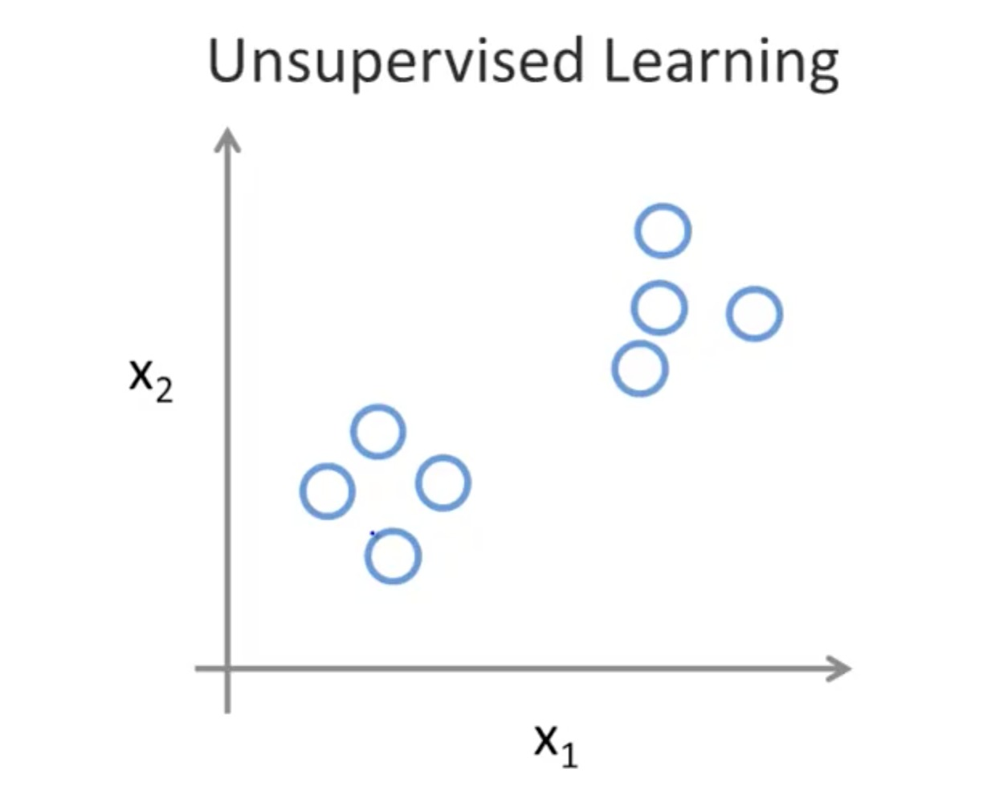
Aprendizagem não supervisionada
Apenas entradas, sem saídas desejadas (sem rótulos).
O objetivo é encontrar padrões nas entradas.
Clusterização.
Redução de dimensionalidade.

Slide 11
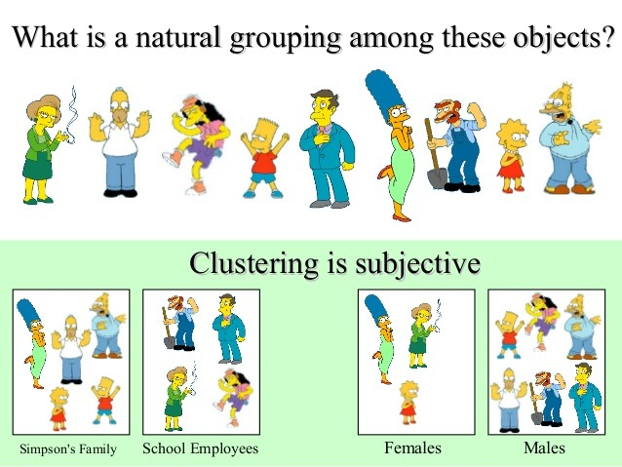
Aprendizagem não supervisionada
Clusterização
Agrupar as entradas em conjuntos diferentes de acordo com suas semelhanças.

Slide 12
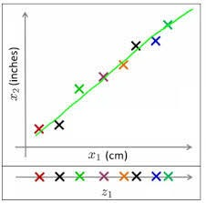
Aprendizagem não supervisionada
Redução de dimensionalidade.
Reduzir a quantidade de entradas, mapeando-as para um espaço de dimensão menor.

Slide 13
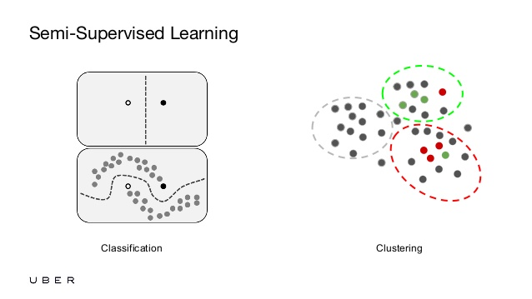
Aprendizagem semi-supervisionada
Combina uma pequena quantidade de amostras rotuladas com um grande número de amostras não rotuladas para produzir melhores classificadores.

Slide 14
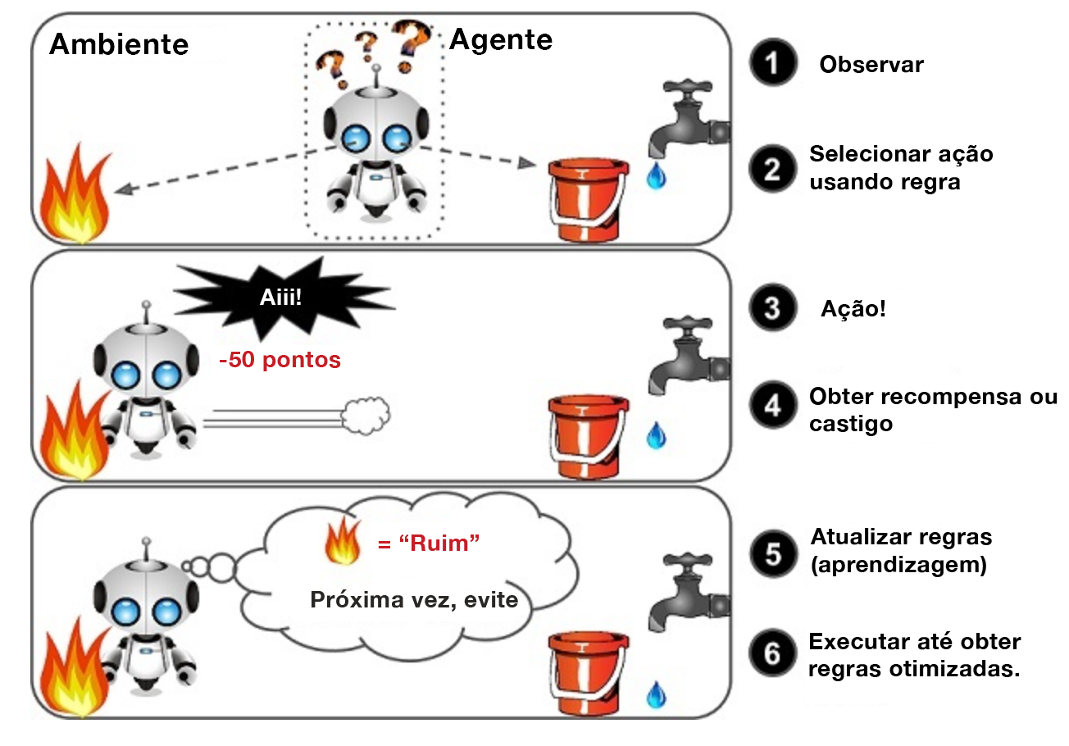
Aprendizagem por reforço
Um agente pode observar o ambiente, selecionar e realizar ações e receber recompensas em retorno (ou penalidades).

Slide 15


Slide 16
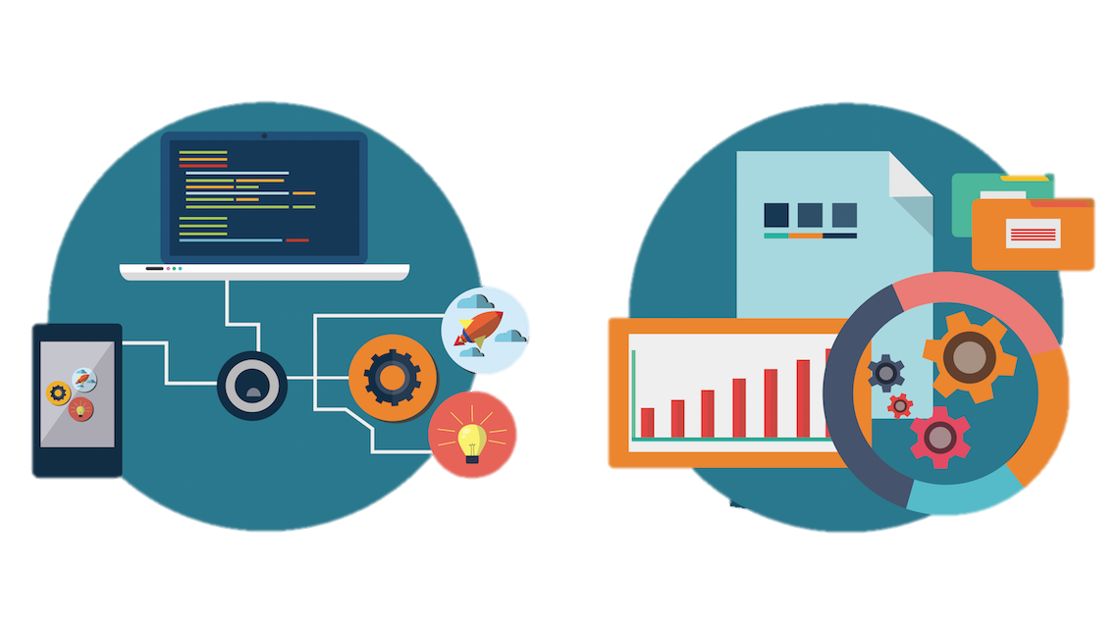
Principais desafios em Machine Learning
Baixa qualidade dos dados
Features irrelevantes
Dados de treinamentos não representativos
Quantidade insuficiente de dados de treinamento
Overfitting (Sobreajuste)
Underfitting (Subajuste)

Slide 17
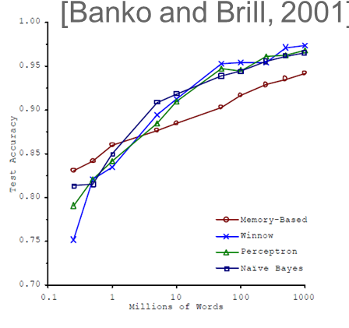
Dados > Algoritmos
The unreasonable effectiveness of data
(http://goo.gl/R5enIE), publicado em 2001.

Slide 18
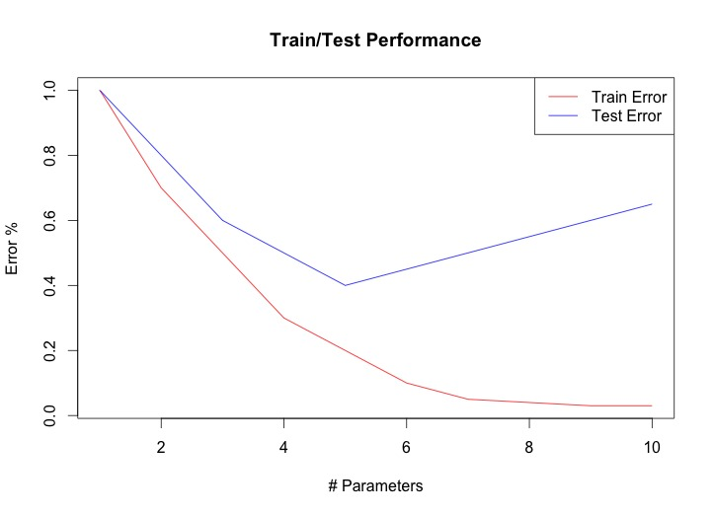
Overfitting
Quando o modelo se ajusta muito bem ao conjunto de dados de treinamento mas se mostra ineficaz para prever novos resultados.
Possíveis soluções:
Reduzir o número de atributos
Coletar mais dados de treinamento
Limpar os dados

Slide 19
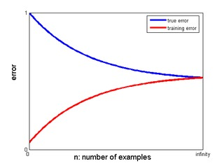
Underfitting
Oposto ao Overfitting, quando um modelo é muito simples para aprender o padrão dos dados.
Soluções:
Selecionar um modelo mais complexo
Adicionar melhores Features

Slide 20
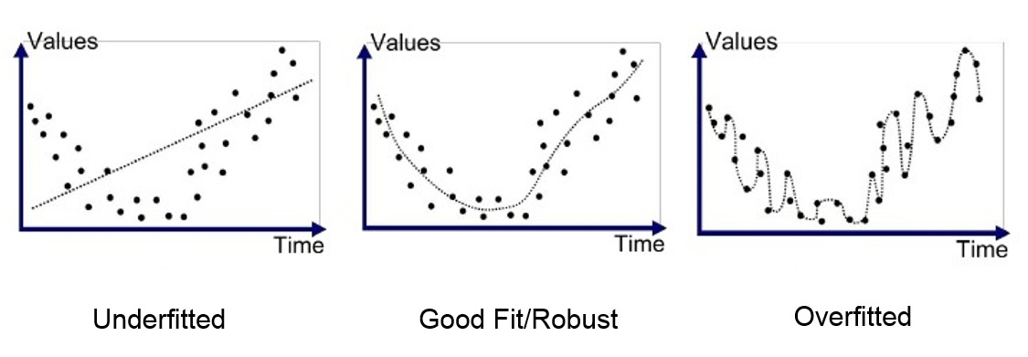
Underfitting VS. Overfitting

Slide 21
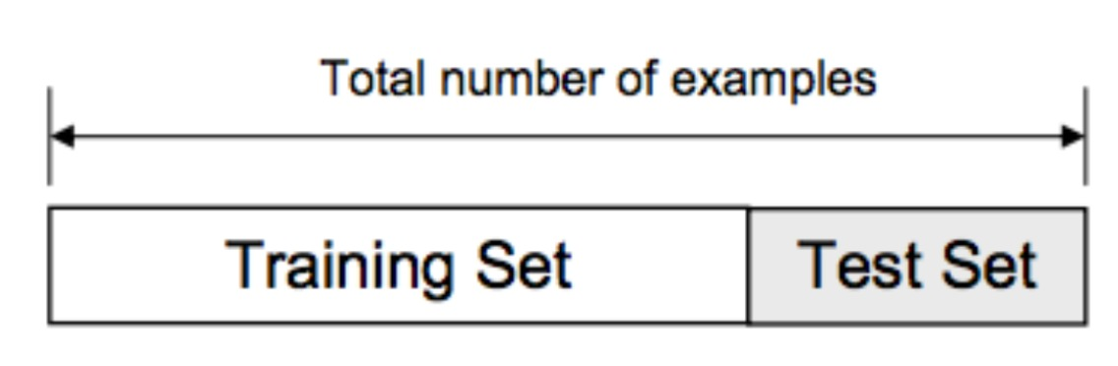
Teste e Validação
Para validar corretamente, é necessário dividir nossos dados em dois conjuntos: Conjunto de Treinamento e Conjunto de Teste.

Slide 22
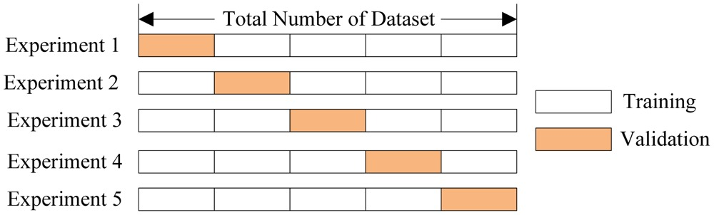
Cross-Validation (Validação Cruzada)

Slide 23
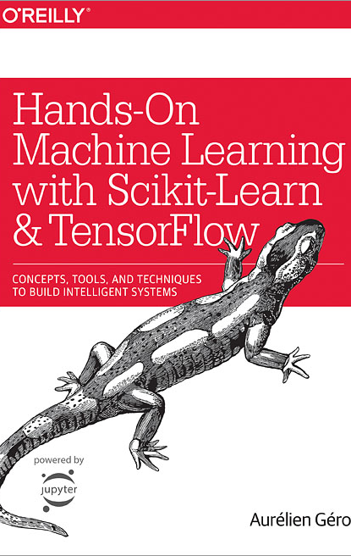

Referências
Hands-On Machine Learning with Scikit-Learn and TensorFlow by Aurélien Géron (O'Reilly) © 2017.

Slide 24

Dúvidas?

Slide 25


